Slide 1

Муниципальное бюджетное дошкольное образовательное учреждение
«Детский сад комбинированного вида№5 «Золотая рыбка» г. Щёлкино»
Ленинского района Республики Крым
СОЦИАЛЬНО-ЛИЧНОСТНЫЙ, ТВОРЧЕСКИЙ ПРОЕКТ
Составила: Романюк Н.Ю.
воспитатель ср.гр.№12
май 2024г.

Slide 2

Вид проекта: групповой. познавательно-оздоровительный
Тип проекта: социально-личностный ,творческий.
Продолжительность: краткосрочный (20.05.- 28.05.2024г.)
Возраст: дети 4-5лет
Участники: воспитатель, дети средней группы № 12, родители.
Цель : Воспитание дружеских чувств: доверия, взаимовыручки, сопереживания, создание дружеских отношений в группе.
Задачи :
- формировать представления детей о дружбе, дружеских формах взаимодействия между людьми;
- учить считаться с желаниями сверстников, ограничивая свои желания;
- расширять и систематизировать знания о культуре поведения и взаимоотношениях между людьми.
- развивать: социально-коммуникативные качества;
эмоциональную сторону детской личности;
речевые и творческие способности детей.
- воспитывать: дружеские взаимоотношения, чувства взаимопомощи и сострадания , заботы к близким, окружающим; стремление радовать старших хорошими поступками;
- воспитывать здоровый дух соперничества и способствовать сплочению коллектива.
Предполагаемый результат:
-сформированы представления детей о дружбе и взаимопонимании между людьми;
- получены результаты знаний о культуре поведения и взаимоотношениях в коллективе;
- обогатился словарь детей по теме;
- у детей повысился интерес к литературной, художественно-изобразительной деятельности
- созданы необходимые условия в группе по формированию целостного представления по теме проекта.
- установлены партнерские взаимоотношения родителей с детьми в ходе совместной деятельности.

Slide 3

Актуальность проекта:
Проблемы дружеских взаимоотношений между детьми объясняется тем, что не все дети понимают значимость и ценность дружбы, а ее значение для формирования личности очень велико.
Взрослым необходимо сформировать у детей понятия «друг», «дружба», учить детей видеть, понимать, оценивать чувства и поступки других, мотивировать, объяснять свои суждения.
Дружеские отношения – это особые для ребенка отношения, отличные от всех других. Возникнув, они расширяют его возможности, обогащают чувства и переживания. Дружба невозможна без действий, поступков, связанных с самоограничением, с взаимопомощью, заботливостью, внимательностью. Следовательно, в дружбе постоянно идет процесс нравственного совершенствования. Дружеские отношения возникают в процессе общения, а общение – основной фактор развития ребенка.

Slide 4
Этапы реализации проекта:
I этап Предварительный: Обозначение, обсуждение темы проекта с , цели и задач с детьми
Рассматривание иллюстраций, книг, картин по теме «Дружба»
2 этап Основной: Беседы:«Что такое дружба, умеем ли мы дружить?» «Дружба крепкая не сломается» «Моя ружная семья»
Пальчиковые игры: «Дружат в нашей группе».
Чтение сказок «Два жадных медвежонка»,беседа по содержанию. «Сказка про поросенка Чуню» (Е. Карганова) Прослушивание аудиозаписи «Дружба начинается с улыбки».
Чтение стихотворений:
«Про дружбу» Ю. Энтин; «Подарок» Благинина
Разучивание пословиц о дружбе и друзьях, беседа по содержанию
Дид.игры :«Хорошо – плохо»(поступки) , «Скажи, кто твой друг?» (узнать друга по описанию) «Герои любимых сказок, какие они» .
Конструкторские игры: «Дом дружбы», «Наш дворик»
Коммуникативные игры:«Чему можно научить друга», «Как выручить друга» «Волшебный стул»
Сюжетно – ролевые игры: «Детский сад»,«В гости к другу», «Больница»
Пальчиковые игры: «В гости к пальчику большому»
Подвижные игры: «Быстро найди свою пару» «В дружный круг соберись»
Заучивание мирилки: «Подкралась ссора».
Игра-инсценировка «Репка»
Театрализованные игры: «Теремок»
Рисование «Подарок другу»

Slide 5

Трудовая акция в группе :
«Вместе дело спорится».
Коллективный труд на участке
Просмотр мультфильма:
«Под грибом» «Мой друг зонтик» ,познавательных фильмов «Уроки тётушки Совы».
Изготовление стенгазеты:
«Моя дружная спортивная семья»
3 этап Заключительный
Тематический досуг «Мы дружные ребята, не ссоримся совсем !».
Изготовление плаката «Цветок дружбы»

Slide 6
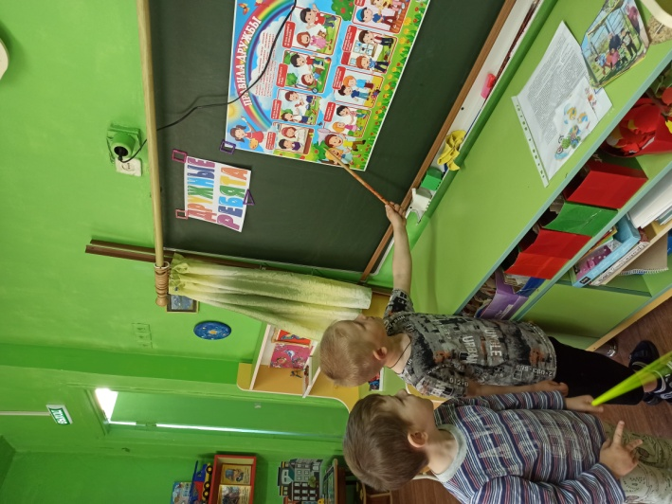
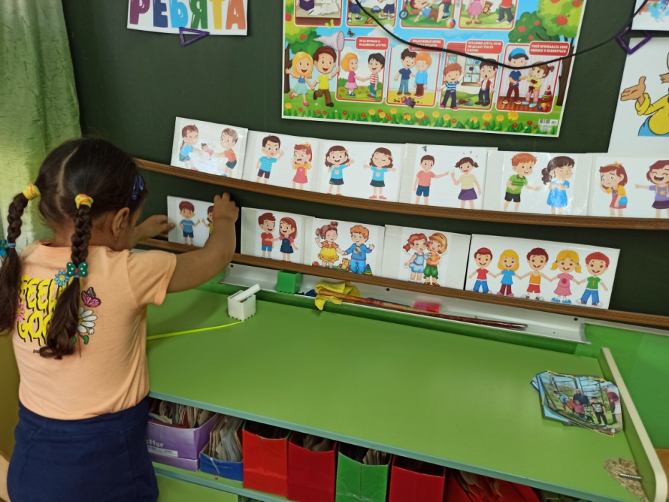
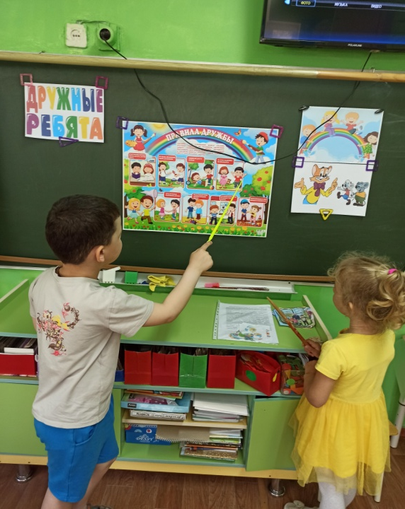
Беседа: «Что такое дружба, умеем ли мы дружить?»
Дид.игра :
«Хорошо – плохо»(поступки)

Slide 7
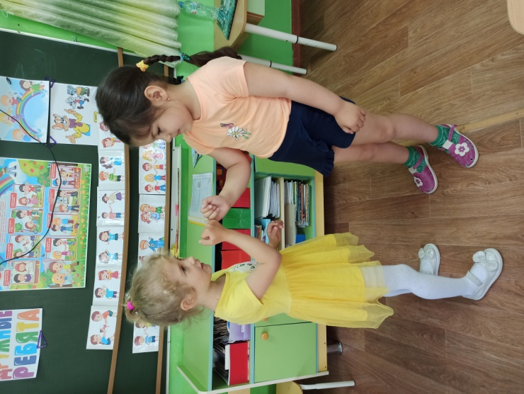
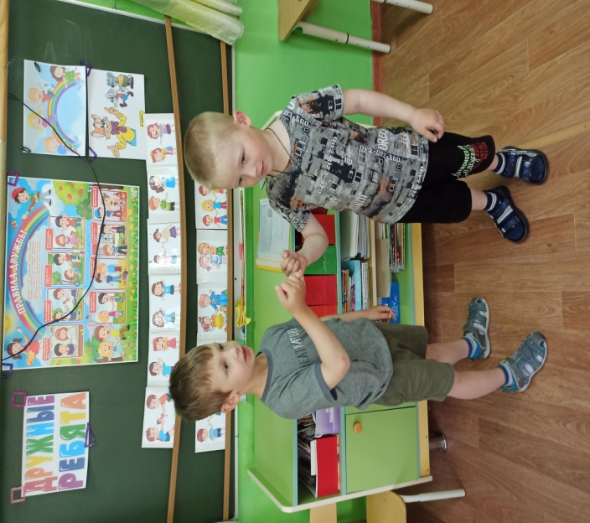
Игры - мирилки

Slide 8
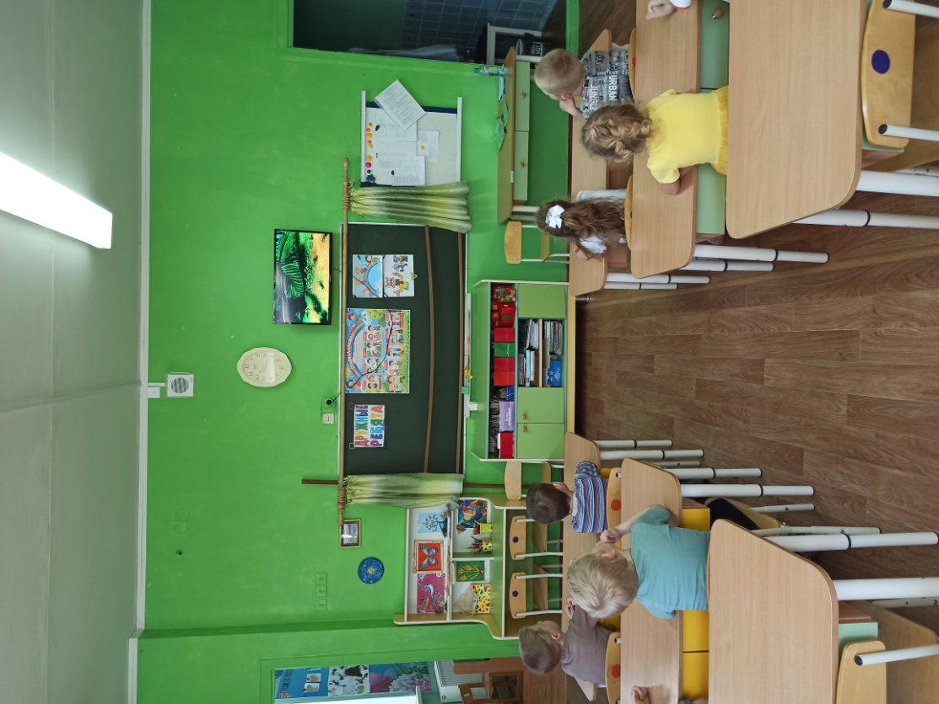
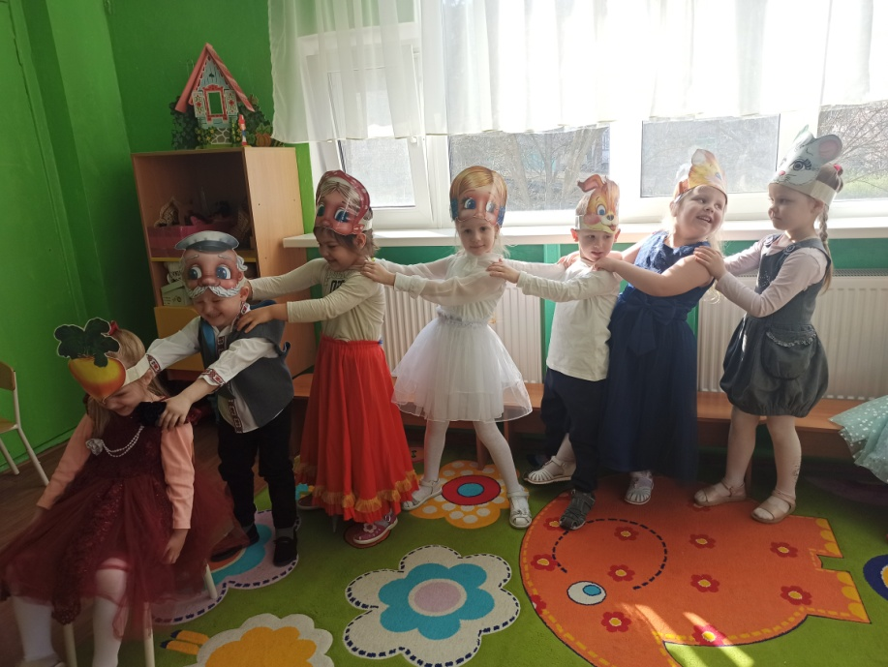
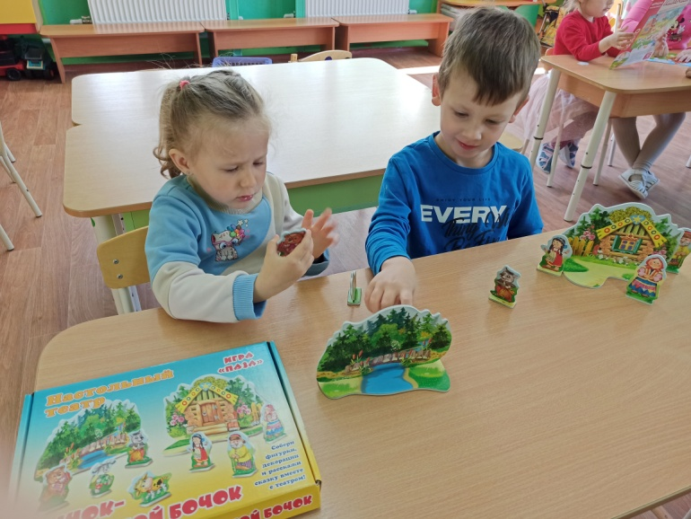
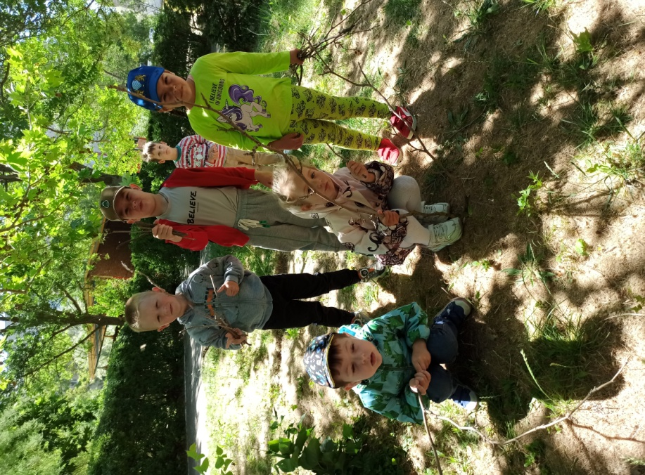
Совместные театрализованные игры
Просмотр мультфильмов о дружбе
Коллективный труд на участке

Slide 9
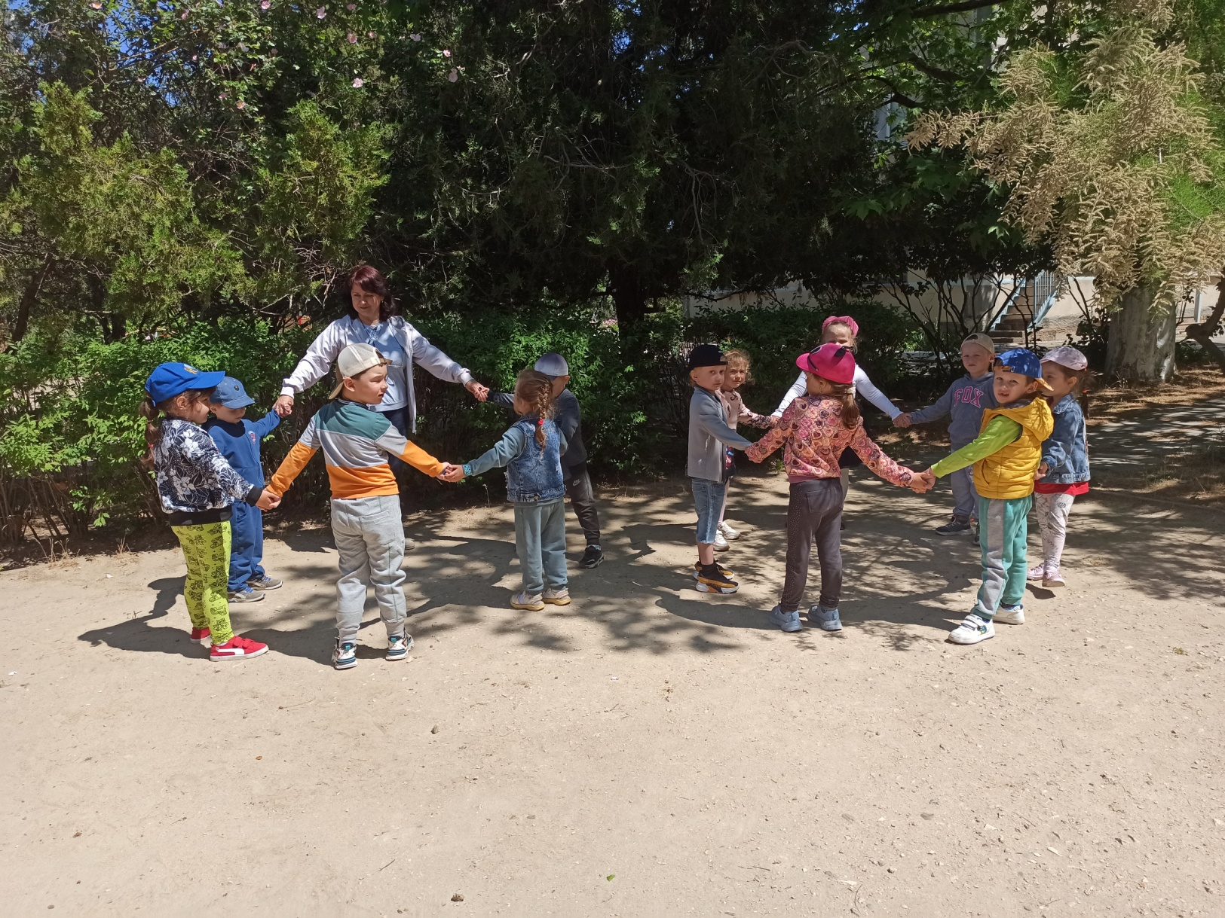
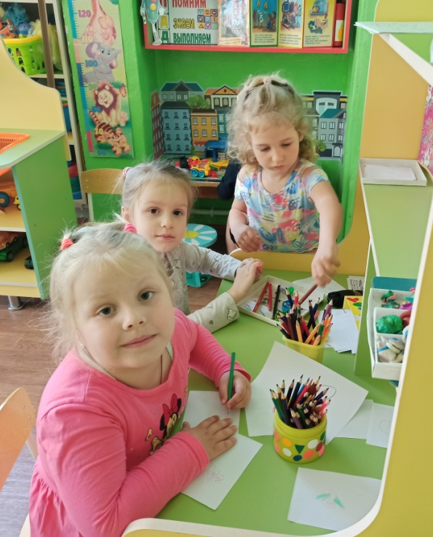
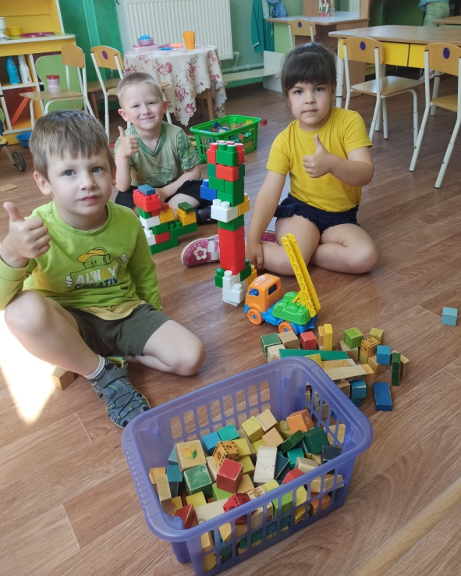
Коллективные игры на участке
ИЗО деятельность
Конструкторская деятельность

Slide 10
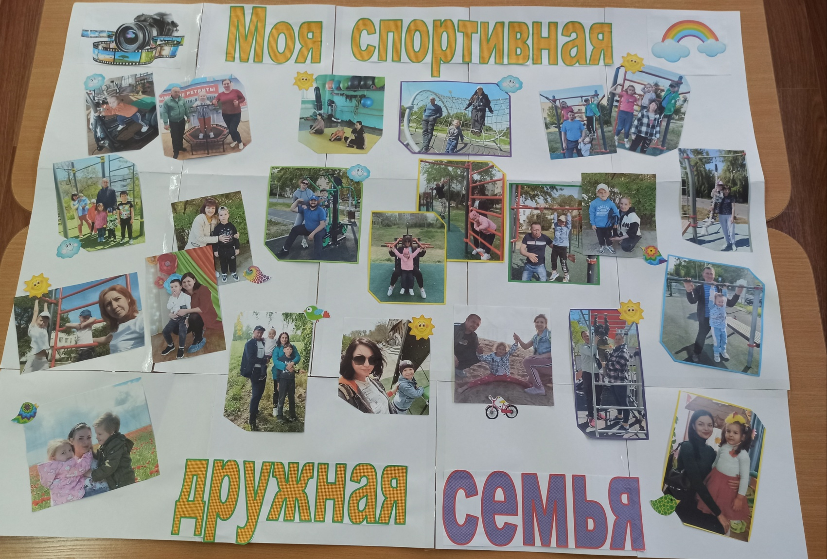
Изготовление стенгазеты

Slide 11
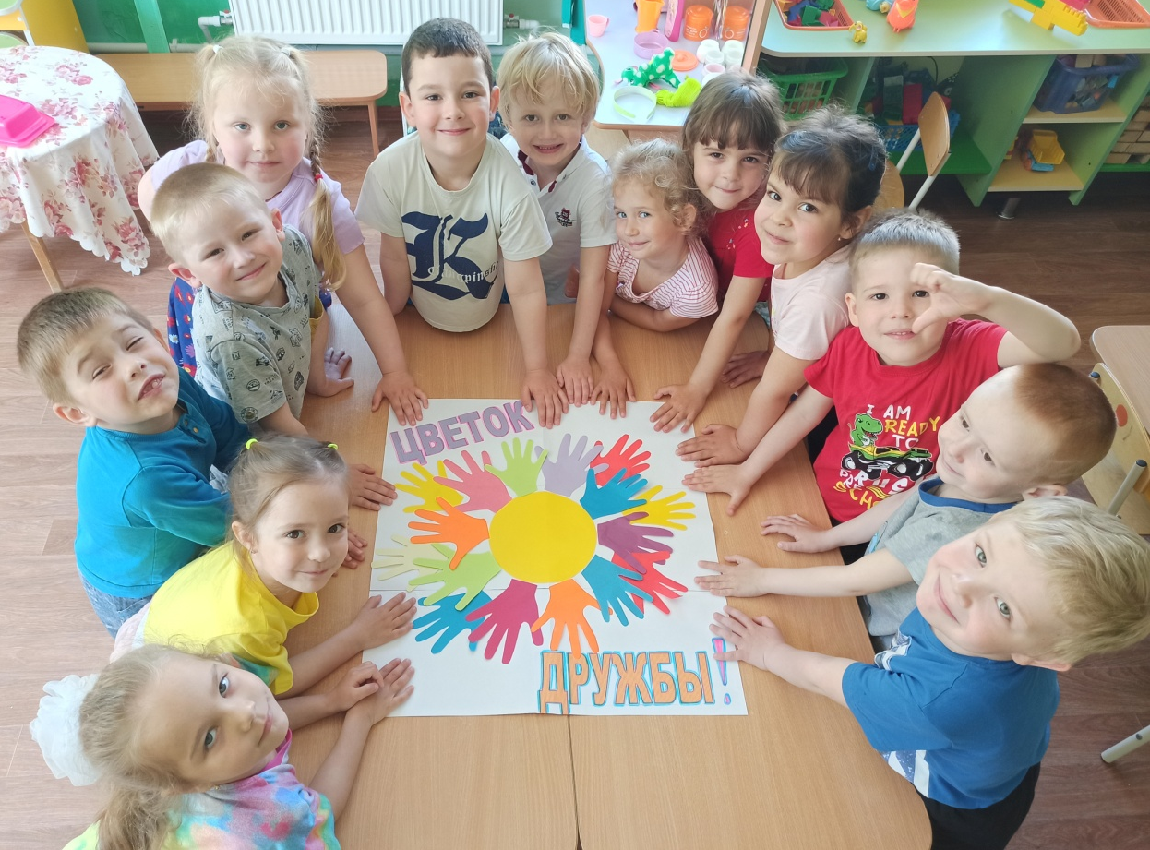
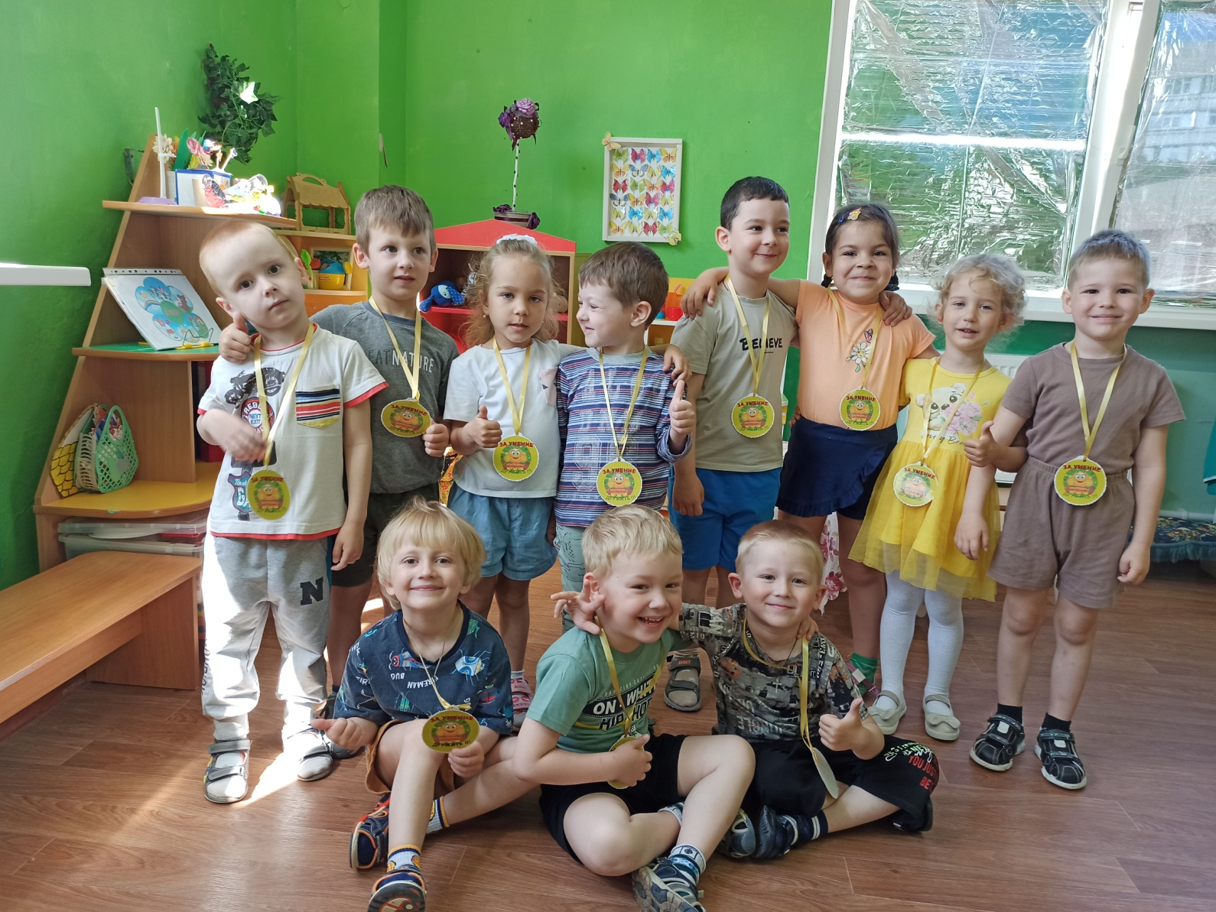
Тематический досуг
«Мы дружные ребята, не ссоримся совсем!».
Награждение медалями
«ЗА УМЕНИЕ ДРУЖИТЬ!»

